Slide 1
Problems in Concurrent Programming
Nguyễn Minh Đăng

Slide 2
Overview
1. Process
1.1. Definition
1.2. Process state
1.3. Process control block
1.4. Context switch
1.5. OS scheduling algorithms
2. Thread
2.1. Definition
2.2. Advantages of Thread over Processs
3. Problem in Concurrent Programming
3.1. Race condition
3.2. Deadlocks
4. Solutions
4.1. Atomic
4.2. Spinlock
4.3. Mutex
4.4. Semaphore
5. Concurrency in GO
5.1. Goroutine
5.2. Channel
5.3. Concurrency with shared variables

Slide 3
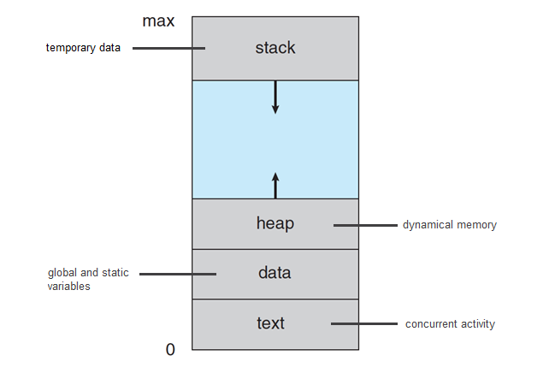
1. Process 1.1. Definitions
Là chương trình đang được thực thi, tức là chương trình trở thành tiến trình khi file thực thi được nạp vào bộ nhớ
Tiến trình trong bộ nhớ:

Slide 4
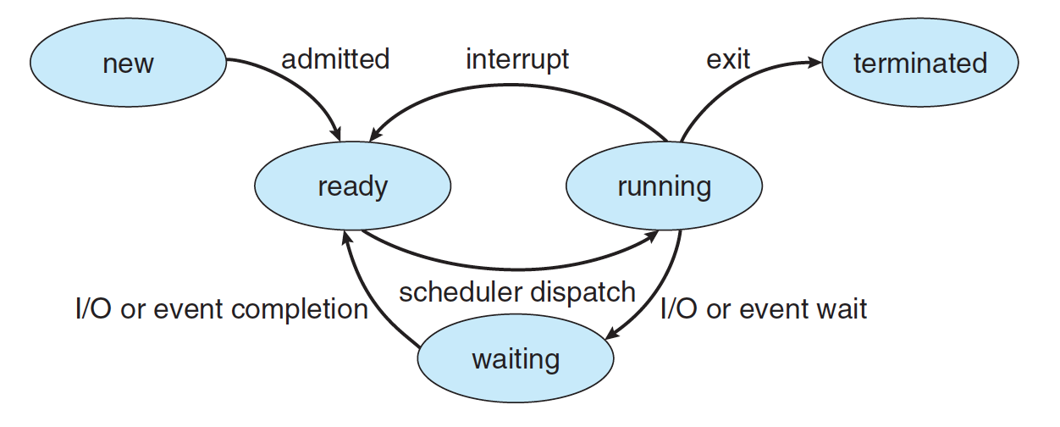
1. Process 1.2. Process state

Slide 5
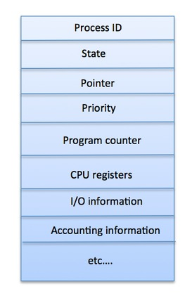
1. Process 1.3. Process Control Block
Process Control Block (PCB) là một cấu trúc dữ liệu được duy trì bởi OS với mỗi tiến trình
PCB gồm các thông tin của tiến trình như định danh, trạng thái, thanh ghi,…
PCB được duy trì cùng với tiến trình tương ứng và bị xóa khi tiến trình kết thúc

Slide 6
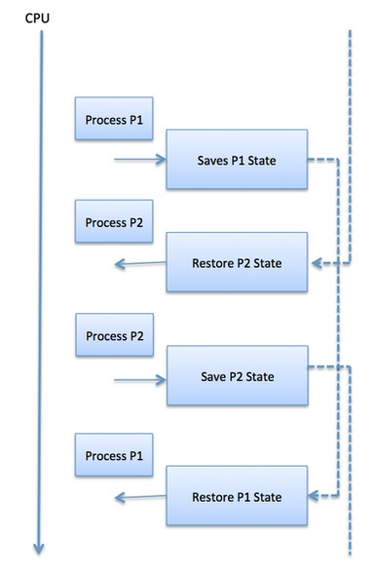
1. Process 1.4. Context Switching
Chuyển đổi ngữ cảnh là cơ chế lưu trữ và khôi phục trạng thái hoặc ngữ cảnh của CPU trong PCB
Cho phép các tiến trình chia sẻ một CPU
Khi chuyển đổi, trạng thái của tiến trình sẽ được lưu vào PCB và sẽ được khôi phục trong lần chạy tiếp theo

Slide 7
1. Process 1.4. Context Switching
Context switching xảy ra khi:
Một tiến trình với độ ưu tiên cao hơn đạt trạng thái Ready
Một gián đoạn xảy ra
Chuyển đổi giữa User với Kernel

Slide 8
1. Process 1.5. OS scheduling algorithms
Các thuật toán lập lịch tiến trình phổ biến:
First-Come, First-Serve (FCFS)
Process | Arrival Time | Execute Time | Service Time
P0 | 0 | 5 | 0
P1 | 1 | 3 | 5
P2 | 2 | 8 | 8
P3 | 3 | 6 | 16
Process | Wait Time
P0 | 0 – 0 = 0
P1 | 5 – 1 = 4
P2 | 8 – 2 = 6
P3 | 16 – 3 = 13
Average Wait Time (AWT):
T = (0 + 4 + 6 + 13)/4 = 5.75

Slide 9
1. Process 1.5. OS scheduling algorithms
Các thuật toán lập lịch tiến trình phổ biến:
Shortest Job First (SJF)
Process | Arrival Time | Execute Time | Service Time
P0 | 0 | 5 | 0
P1 | 1 | 3 | 5
P2 | 2 | 8 | 14
P3 | 3 | 6 | 16
Process | Wait Time
P0 | 0 – 0 = 0
P1 | 5 – 1 = 4
P2 | 14 – 2 = 12
P3 | 8 – 3 = 5
Average Wait Time (AWT):
T = (0 + 4 + 12 + 5)/4 = 5.25

Slide 10
1. Process 1.5. OS scheduling algorithms
Các thuật toán lập lịch tiến trình phổ biến:
Priority
Process | Arrival Time | Execute Time | Priority | Service Time
P0 | 0 | 5 | 1 | 0
P1 | 1 | 3 | 2 | 11
P2 | 2 | 8 | 1 | 14
P3 | 3 | 6 | 3 | 5
Process | Wait Time
P0 | 0 – 0 = 0
P1 | 11 – 1 = 10
P2 | 14 – 2 = 12
P3 | 5 – 3 = 2
Average Wait Time (AWT):
T = (0 + 10 + 12 + 2)/4 = 6

Slide 11
1. Process 1.5. OS scheduling algorithms
Các thuật toán lập lịch tiến trình phổ biến:
Round Robin
Process | Arrival Time | Execute Time | Service Time
P0 | 0 | 5 | 0
P1 | 1 | 3 | 5
P2 | 2 | 8 | 8
P3 | 3 | 6 | 16
Process | Wait Time
P0 | (0 – 0) + (12 – 3) = 9
P1 | (3 – 1) = 2
P2 | (6 – 2) + (14 – 9) + (20 – 17) = 12
P3 | (9 – 3) + (17 – 12) = 11
Quantum = 3
P0 | P1 | P2 | P3 | P0 | P2 | P3 | P2
Average Wait Time (AWT):
T =(9 + 2 + 12 + 11)/4 = 8.5
0 3 6 9 12 14 17 20 22

Slide 12
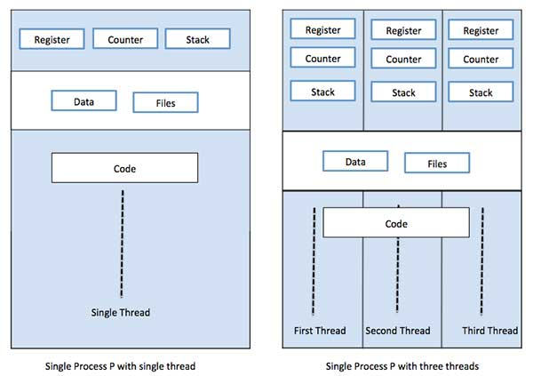
2. Thread
Luồng là thành phần của tiến trình
Luồng được biết đến như lightweight process, các tiến trình được chia thành các luồng để thực thi song song

Slide 13
2. Thread
Ưu điểm của Luồng so với Tiến trình
Khả năng phản hồi
Chuyển đổi ngữ cảnh nhanh hơn
Tận dụng hiệu quả hệ thống đa lõi
Chia sẻ tài nguyên
Giao tiếp
Tăng cường thông lượng của hệ thống

Slide 14
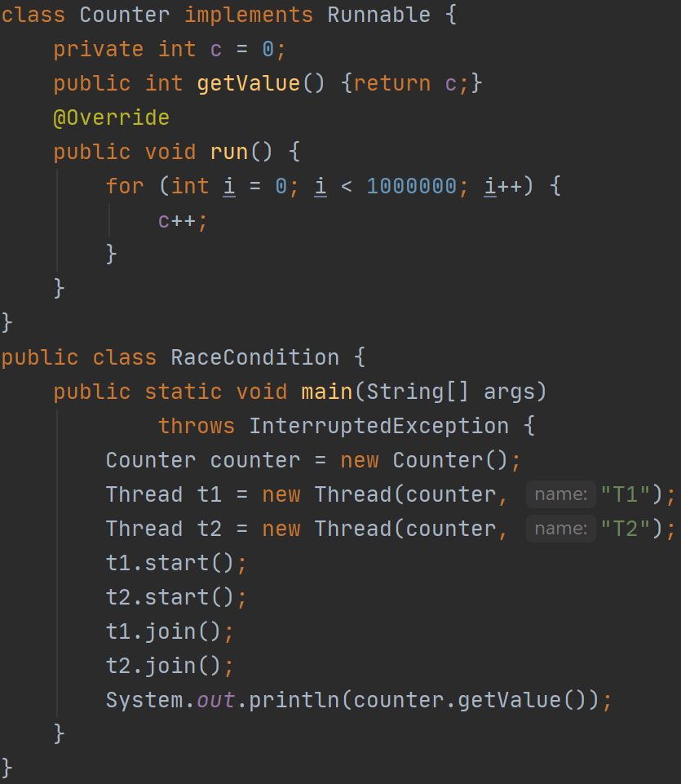
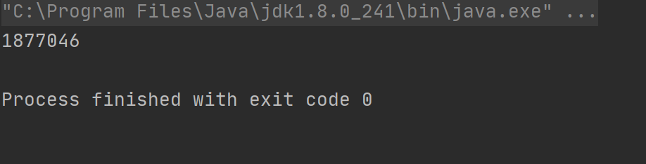
3. Problem in Concurrent Programming 3.1. Race Condition
Race Condition là một tình huống không mong muốn, xảy ra khi hai hoặc nhiều luồng truy cập tới tài nguyên dùng chung và tác động tới tài nguyên ở cùng một thời điểm.

Slide 15
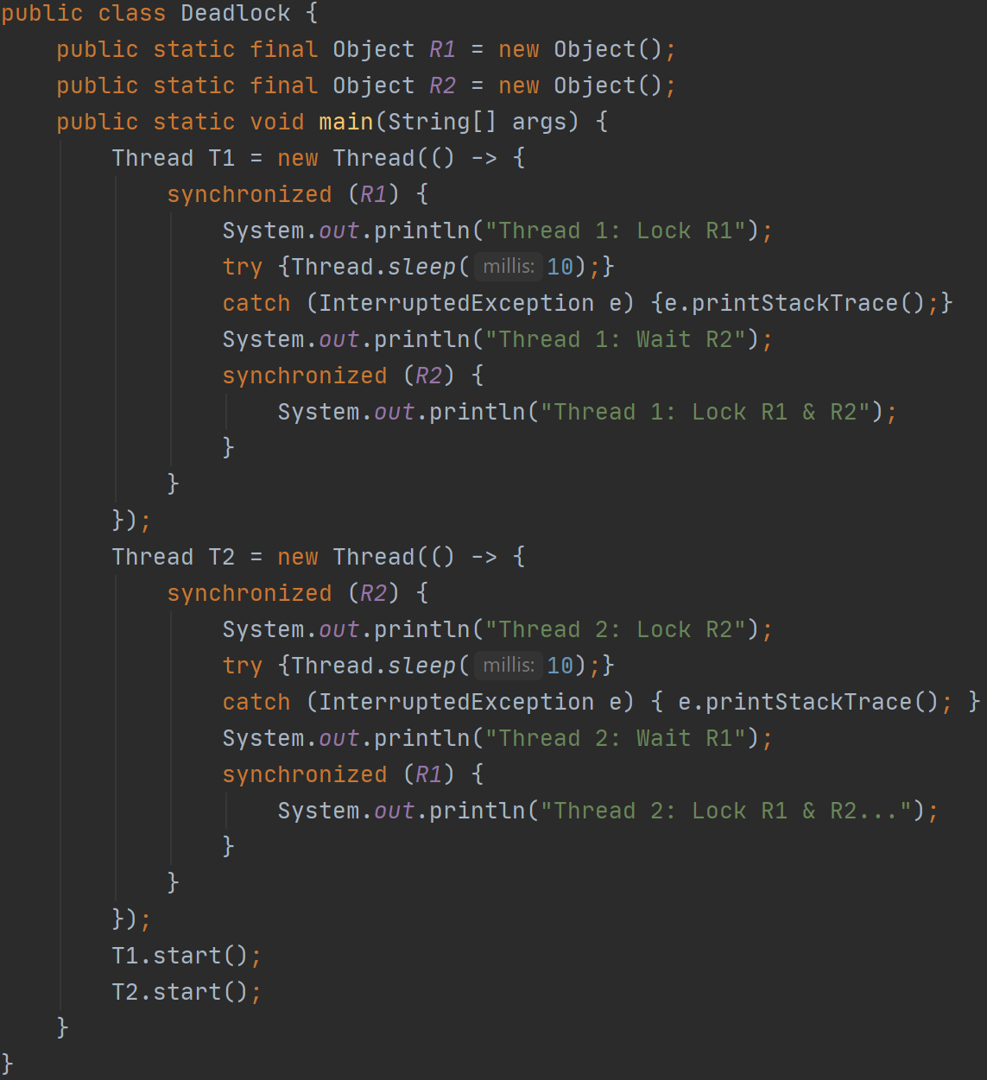
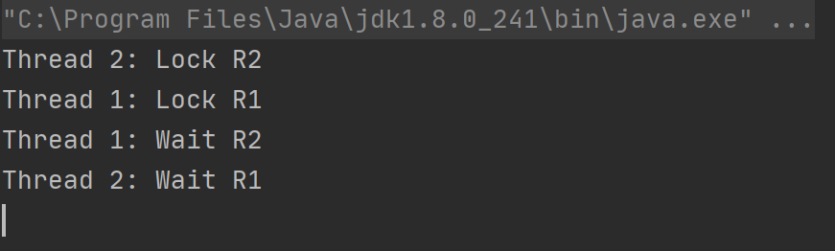
3. Problem in Concurrent Programming 3.2. Deadlock
Deadlock xảy ra khi một luồng rơi vào trạng thái chờ vì tài nguyên cần thiết đang được giữ bởi một luồng chờ trong trạng thái chờ tài nguyên do tiến trình chờ khác giữ.

Slide 16
4. Solutions 4.1. Atomic
Ưu điểm của Luồng so với Tiến trình
Khả năng phản hồi
Chuyển đổi ngữ cảnh nhanh hơn
Tận dụng hiệu quả hệ thống đa lõi
Chia sẻ tài nguyên
Giao tiếp
Tăng cường thông lượng của hệ thống

Slide 17
4. Solutions 4.2. Spinlock
Ưu điểm của Luồng so với Tiến trình
Khả năng phản hồi
Chuyển đổi ngữ cảnh nhanh hơn
Tận dụng hiệu quả hệ thống đa lõi
Chia sẻ tài nguyên
Giao tiếp
Tăng cường thông lượng của hệ thống

Slide 18
4. Solutions 4.3. Mutex
Ưu điểm của Luồng so với Tiến trình
Khả năng phản hồi
Chuyển đổi ngữ cảnh nhanh hơn
Tận dụng hiệu quả hệ thống đa lõi
Chia sẻ tài nguyên
Giao tiếp
Tăng cường thông lượng của hệ thống

Slide 19
4. Solutions 4.4. Semaphore
Ưu điểm của Luồng so với Tiến trình
Khả năng phản hồi
Chuyển đổi ngữ cảnh nhanh hơn
Tận dụng hiệu quả hệ thống đa lõi
Chia sẻ tài nguyên
Giao tiếp
Tăng cường thông lượng của hệ thống

Slide 20
5. Concurrency in GO 5.1. Goroutine
Goroutine là một hàm hoặc một phương thức được thực thi độc lập và đồng thời với các hàm hoặc phương thức khác
Goroutine vs Thread:
- Goroutine nhẹ hơn Thread (2KB so với 2MB)
- Stack có thể tăng giảm kích thước tùy nhu cầu
- Các goroutine giao tiếp qua channel
- Một luồng có thể xử lý nhiều goroutine. Nếu goroutine trong một luồng block, các goroutine khác sẽ được chuyển sang luồng mới được khởi tạo bởi OS

Slide 21
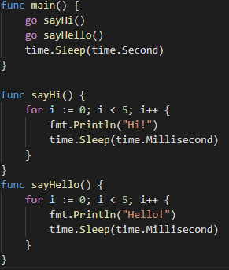

5. Concurrency in GO 5.1. Goroutine
Thêm từ khóa go vào trước lời gọi hàm hoặc phương thức để khởi tạo goroutine mới
Mỗi chương trình đều có ít nhất một goroutine, main goroutine
Khi main goroutine dừng, các goroutine đang chạy sẽ tự chấm dứt, chương trình kết thúc.

Slide 22
5. Concurrency in GO 5.2. Channel
Ưu điểm của Luồng so với Tiến trình
Khả năng phản hồi
Chuyển đổi ngữ cảnh nhanh hơn
Tận dụng hiệu quả hệ thống đa lõi
Chia sẻ tài nguyên
Giao tiếp
Tăng cường thông lượng của hệ thống

Slide 23
5. Concurrency in GO 5.2. Concurrency with shared variables
FIX THIS

Slide 24
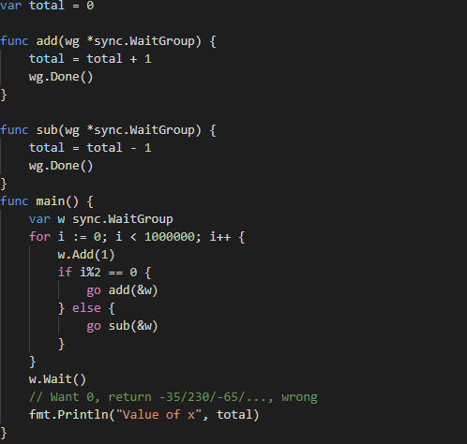
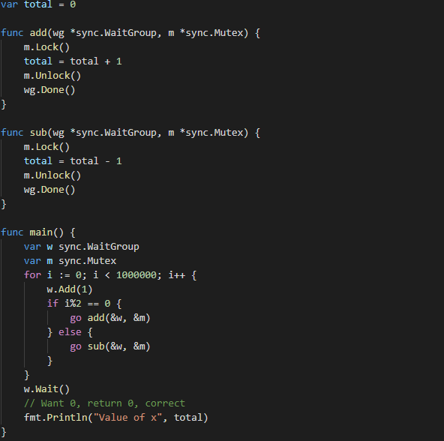
sync.Mutex
without Mutex
with Mutex

Slide 25
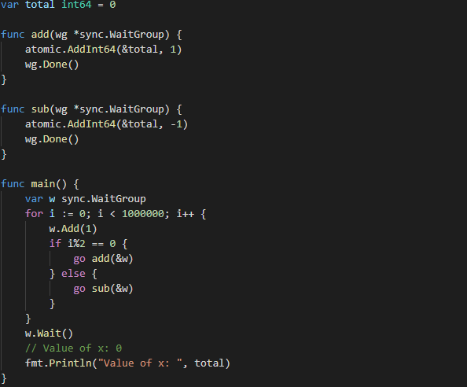
atomic
Biến atomic được dùng để kiếm soát trạng thái bên cạnh cơ chế chính là giao tiếp qua channel
Biến atomic ngăn chạn race condition

Slide 26
Cảm ơn mọi người đã lắng nghe

